Slide 1
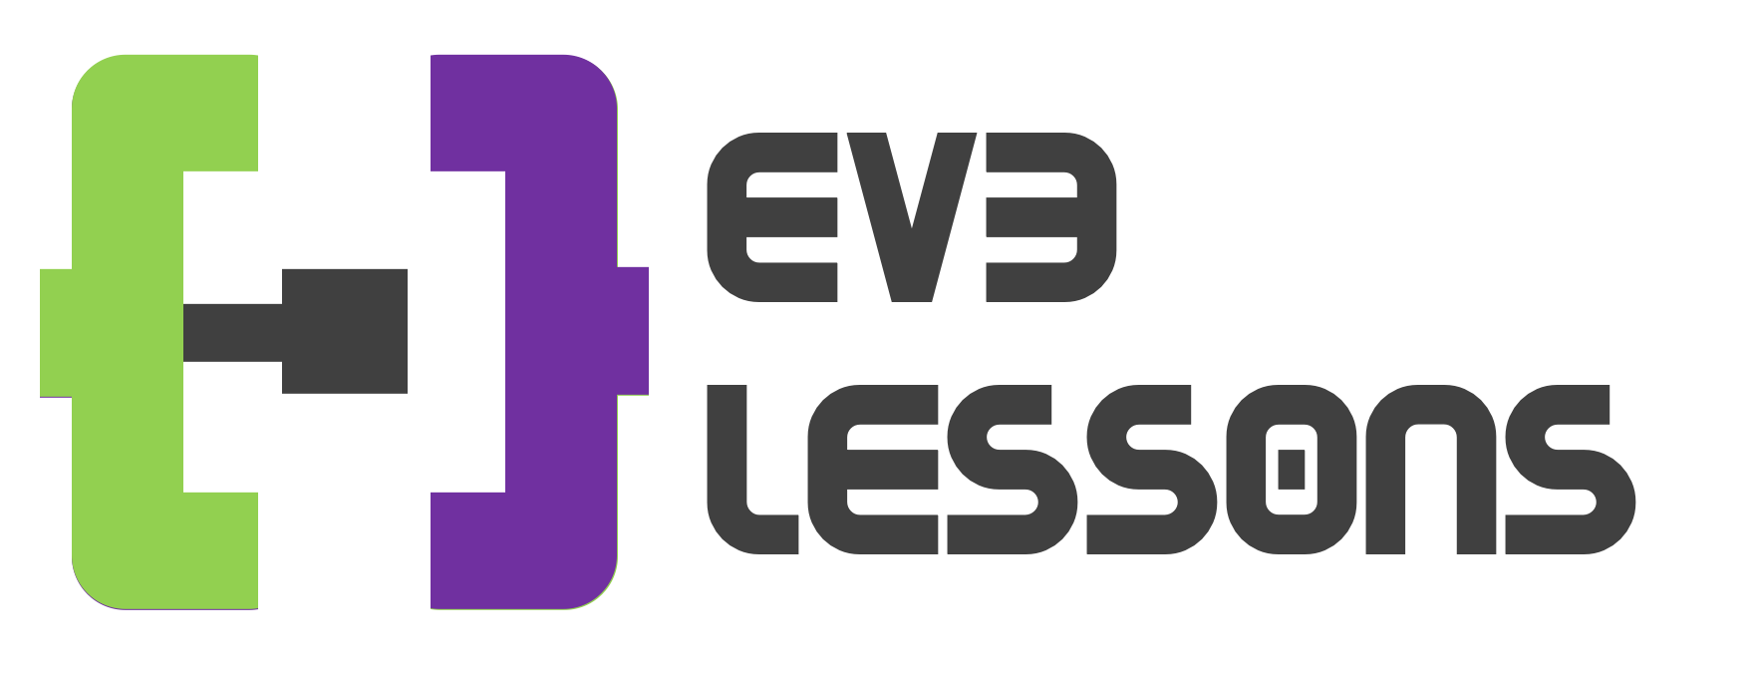

EV3 Classroom: Sincronizarea task-urilor paralele
By Sanjay and Arvind Seshan

Slide 2
Obiectivele lecției
Să înțelegem ce este o ,,problemă de sincronizare“ când folosim evenimente.
Învățăm tehnici prin care să te asiguri că două evenimente sunt finalizate înainte ca programul să treacă la block-ul următor din cod (Variabile și block-uri de tip ,,WAIT”)
Condiții prealabile:
Lecția ,,Task-urile paralele’’, Variabile, block-urile ,,WAIT”

Slide 3
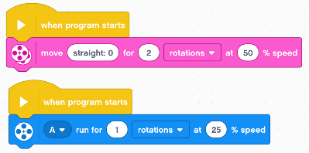
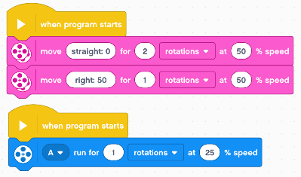
Când folosim ,,Parallel beams” în programe
Parallel beam-urile sunt utile când vrei ca robotul să execute 2 sarcini în același timp
Deseori, vrei să continui apoi executarea altor comenzi, după ce se termină un Parallel Beam
E greu să-ți dai seama care ramură se termină prima (aceasta este denumită “problemă de sincronizare”)
Trebuie să sincronizezi ramurile ca să te asiguri ca block-urile se execută cum te aștepți tu să se execute.
În poza de jos, robotul va executa întoarcerea după sau înainte ca motorul A să termine rotația?
Raspuns: Nu stii!

Slide 4
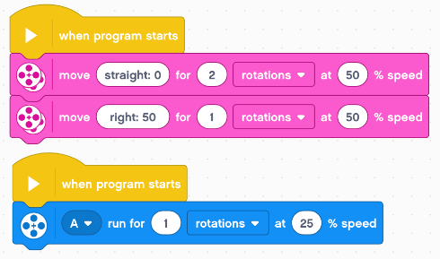
Asigură-te că ambele ramuri au finalizat execuția
În acest exemplu, vrem ca ambele operațiuni și deplasarea de 2 rotații(mișcarea robotului) și rotația motorului din Portul A să se termine înainte ca programul să treacă la execuția următoarei comenzi - întoarcerea de 360 de grade.
În softul EV3-G, am dat mai multe soluții pentru rezolvare a problemei incluzând variabile, ,,data wires”, loop-uri, și ,,My Blocks”.
Totuși, doar soluția cu variabile va merge în EV3 Classroom și va fi nevoie să fie modificată ca să funcționeze.

Slide 5
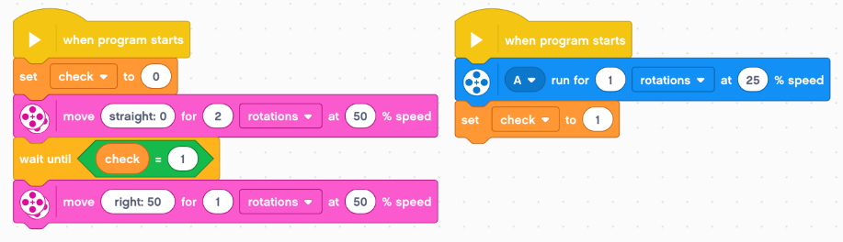
Folosește variabilele pentru a te sincroniza
Setează variabila “check” la un număr care nu este 1.
Mergi înainte drept pentru 2 rotații
Așteaptă ca al doilea eveniment să se termine, prin așteptarea ca variabila ”check” să fie setată la 1
Întoarce-te la dreapta o rotație
Învârte Motorul A o rotație
Setează ,,check-ul” la 1

Slide 6
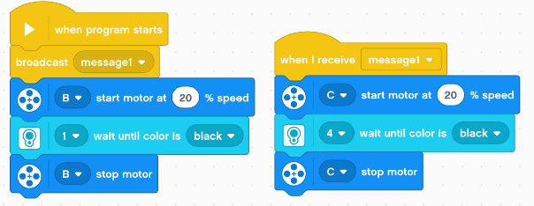
Provocare: Alinierea pe o linie
Acest exemplu este preluat din lectia ,,Squaring on a Line”
Sincronizarea este critică pentru alinierea la o linie folosind task-urile paralele.
Ca provocare parcurge și lecția ,,Squaring on Line”.
Notă: Trebuie să te asiguri că ambele task-uri de aliniere sunt executate complet înainte ca programul să treacă la următorul block
Altfel, robotul nu va fi drept pe linie.

Slide 7
Ghid de discuții
Ce este “problema sincronizării”? Când scrii un cod cu ramuri multiple, nu ești sigur când se termină cele două evenimente. Nu știi dacă execuția unei comenzi se va termina înaintea celeilalte de pe latura paralelă.
Cum poți să rezolvi asta? Poți folosi variabile, data wires, loop-uri sau My Blocks pentru a fi sigur ca sarcinile paralele sunt finalizate înainte ca programul să treacă la block-ul următor.

Slide 8
Credits
Această lecție de Mindstorms a fost realizată de Sanjay Seshan și Arvind Seshan.
Mai multe lecții sunt disponibile pe ev3lessons.com
Această lecție a fost tradusă în limba română de echipa de robotică FTC – ROSOPHIA #21455 RO20.
This work is licensed under a Creative Commons Attribution-NonCommercial-ShareAlike 4.0 International License.

